Slide 1






المتباينات الخطية
التهيئة

Slide 2

معلومات سابقة
فيما سبق
درستُ حل المعادلات الخطية .

Slide 3
معلومات جديدة
والآن
أحل متباينات ذات خطوة واحدة، وأخرى متعددة الخطوات .
أحل متباينات مركبة، وأخرى تتضمن القيمة المطلقة .

Slide 4
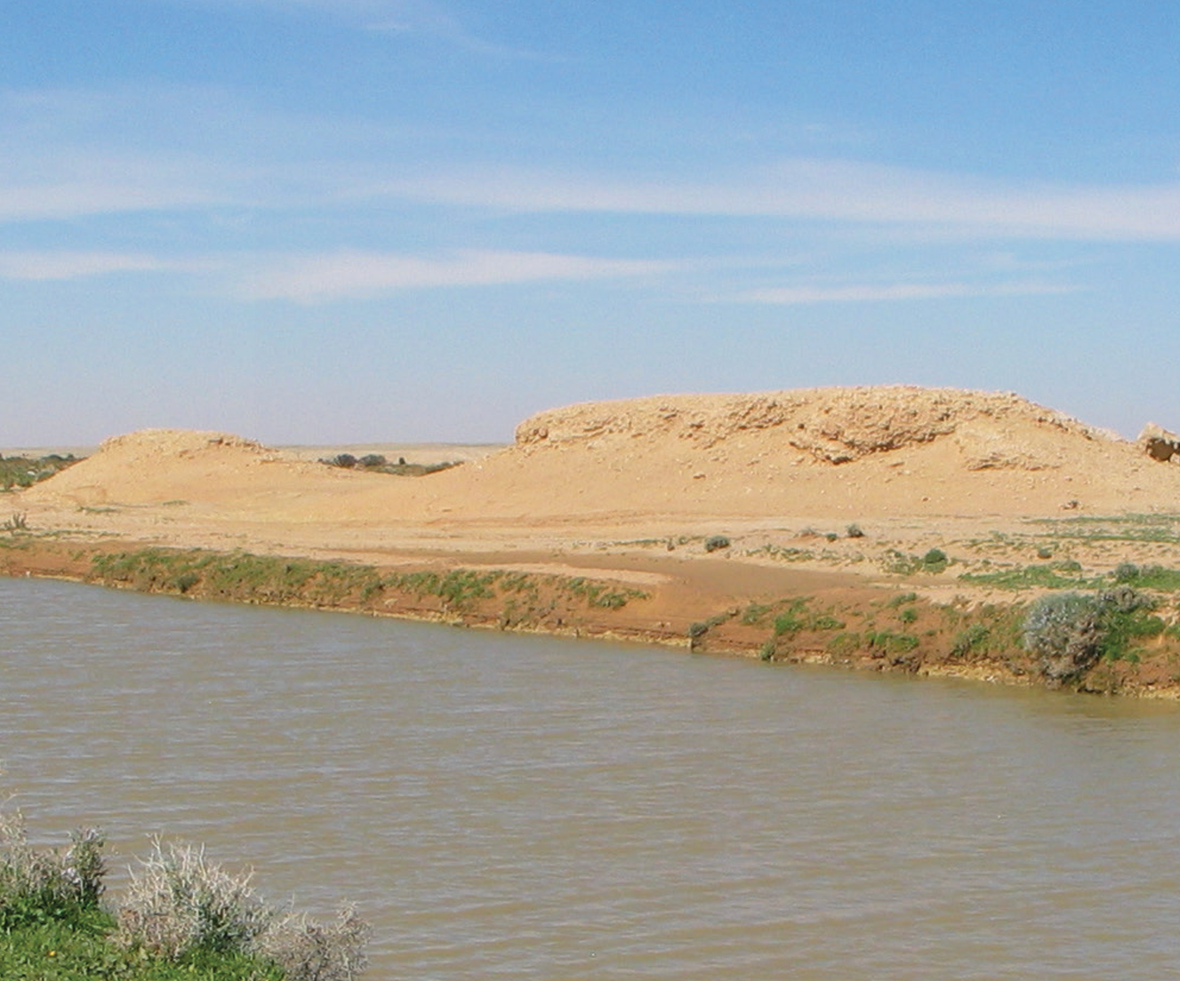
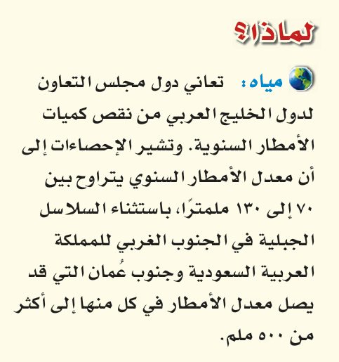

Slide 5
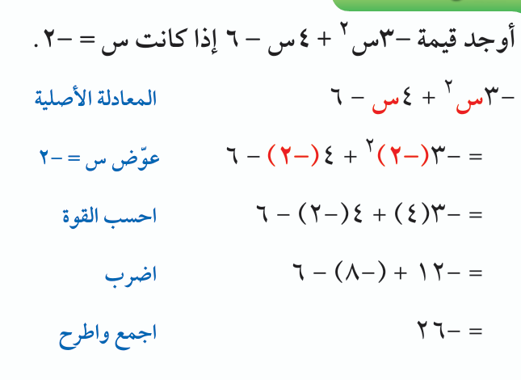

مراجعة سريعة
مثال
1
هيا بنا
نراجع معلوماتنا

Slide 6
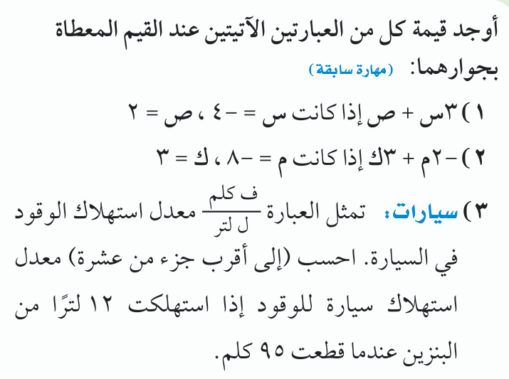

اختبار سريع
هيا بنا نختبر مهاراتك السابقة ..

Slide 7
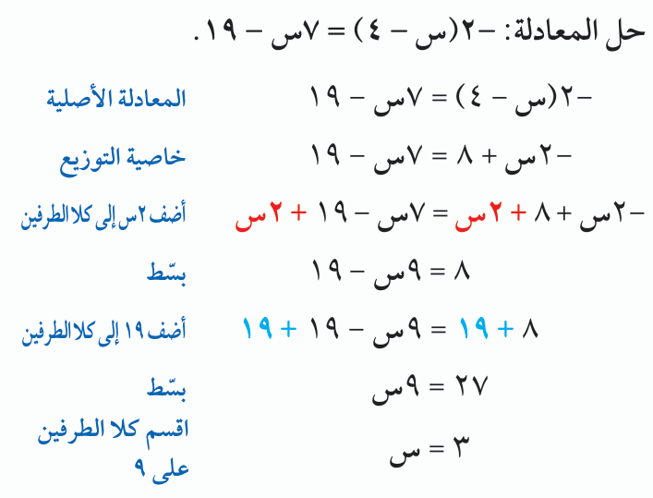
مراجعة سريعة
مثال
2
هيا بنا
نراجع معلوماتنا

Slide 8
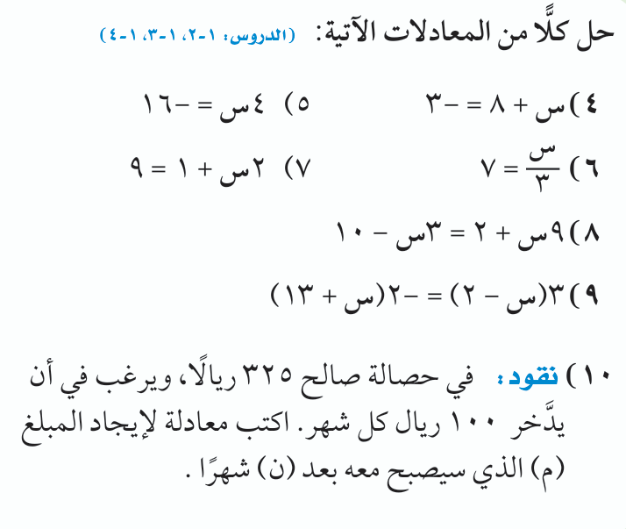
اختبار سريع
هيا بنا نختبر مهاراتك السابقة ..

Slide 9
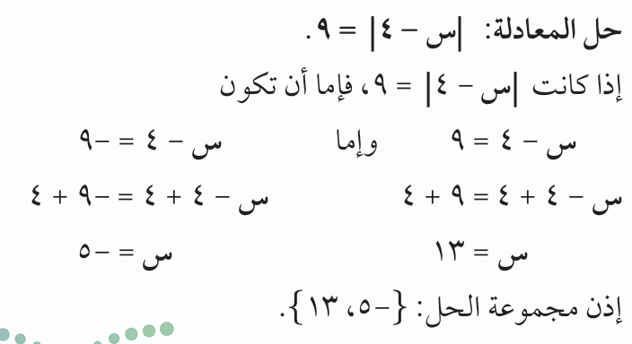
مراجعة سريعة
مثال
3
هيا بنا
نراجع معلوماتنا

Slide 10
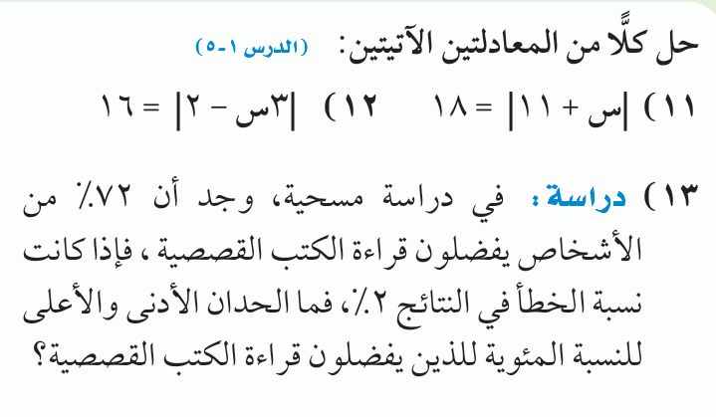
اختبار سريع
هيا بنا نختبر مهاراتك السابقة ..

Slide 11





🌷 أنتِ ثمرة تعبي ، وزهرة شبابي 🌷

